Slide 1




Présentation de projet
Présentation de projet
17 octobre 2023
BICHEMIN Fannie
FAGET Nathan
THIONGANE Ousmane
WEIDLE Rémi
Coupe de France de Robotique
- Architecture du projet -

Slide 2



Sommaire
I – Logigramme d'asservissement & Diagramme d'architecture
II – Architecture ROS2
III – Architecture logicielle

Slide 3
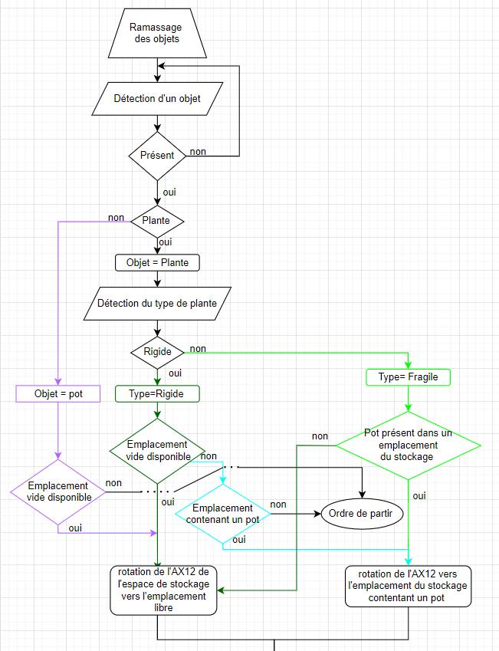
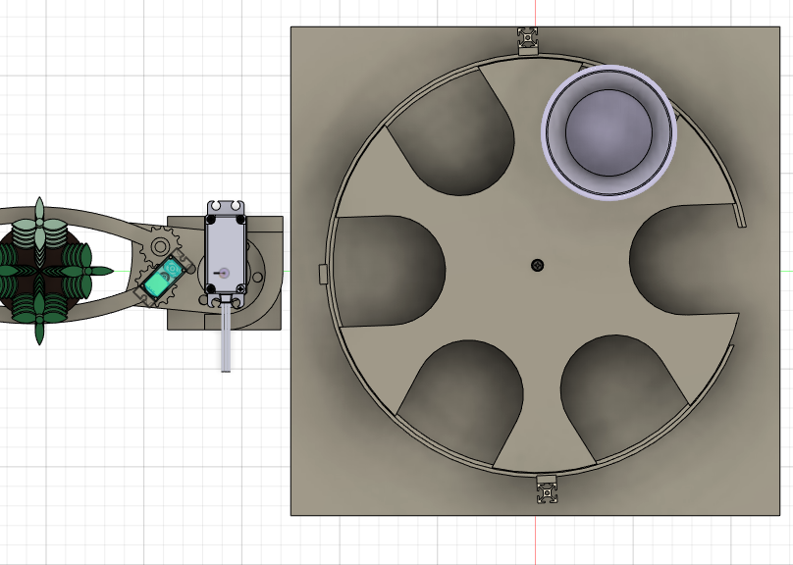
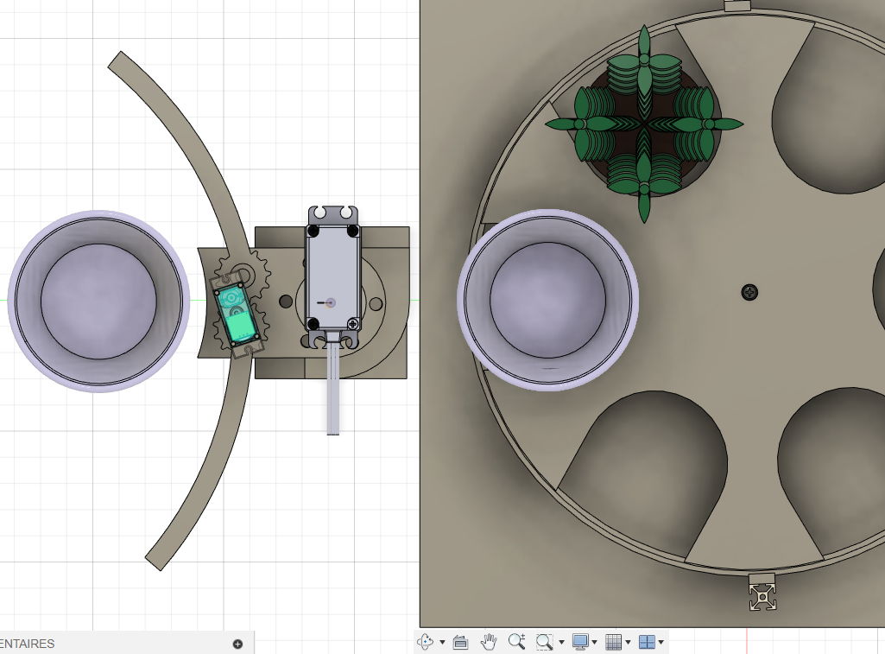
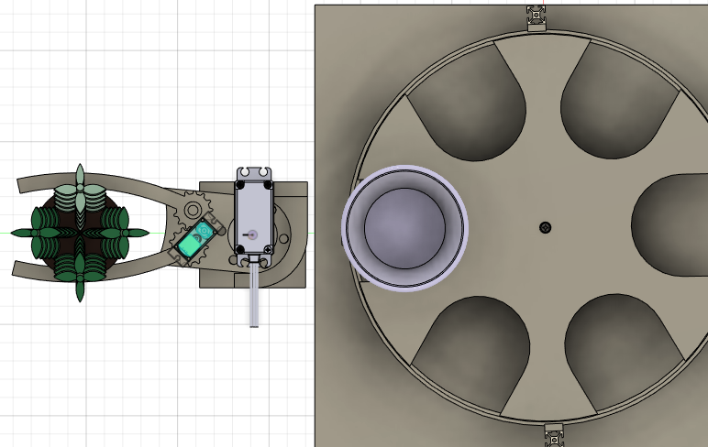
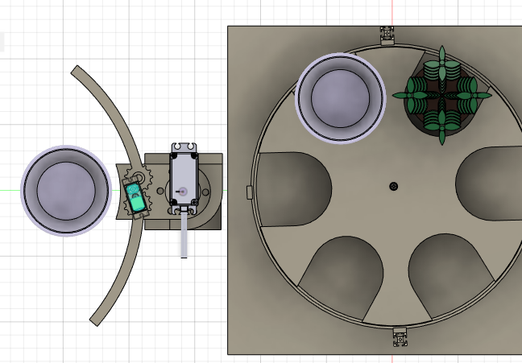
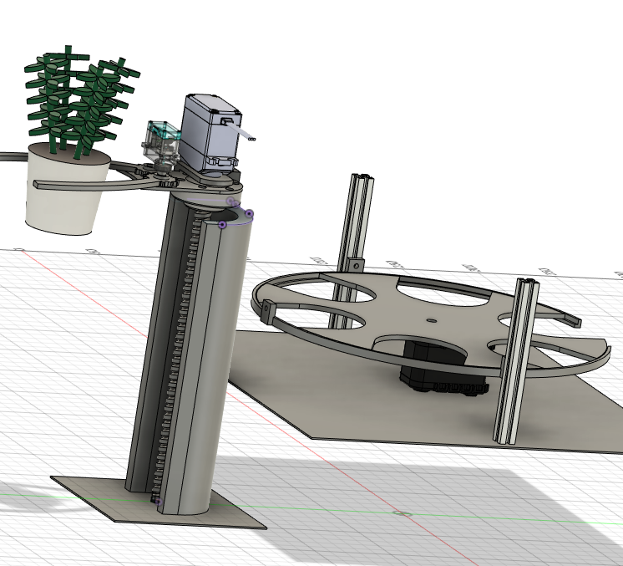
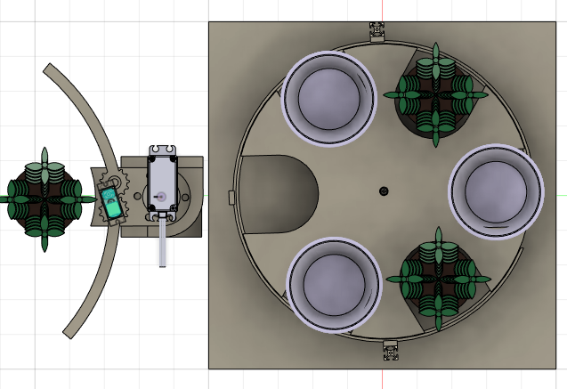
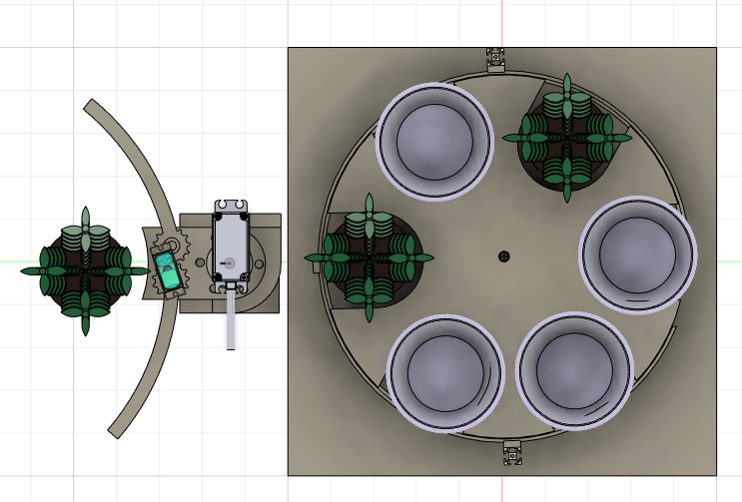
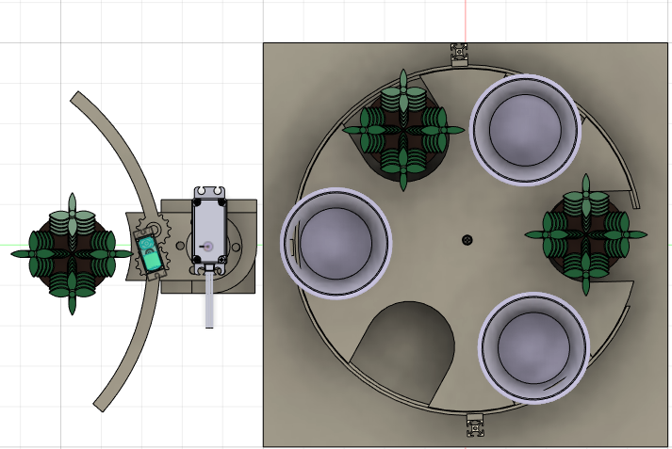
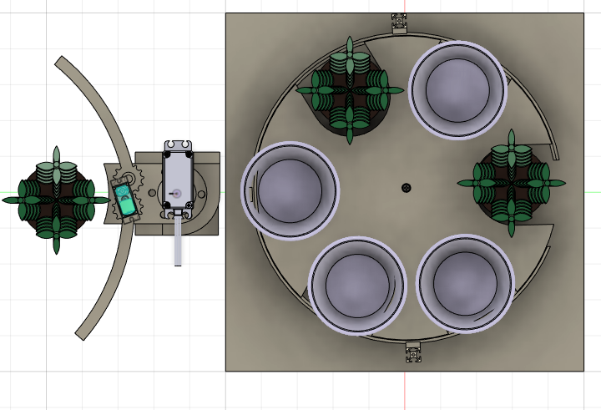
I – Logigramme d'asservissement
Cas 2
Cas 1
Cas 3
Cas 4
Visualisation du robot

Slide 4
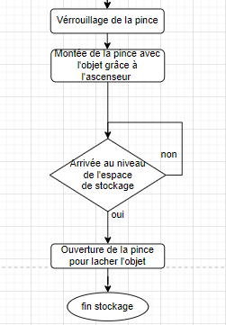
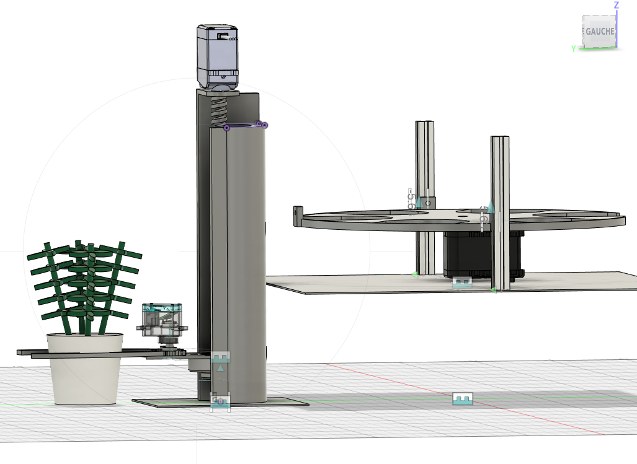
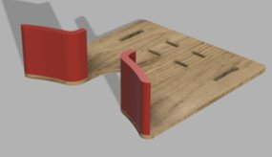
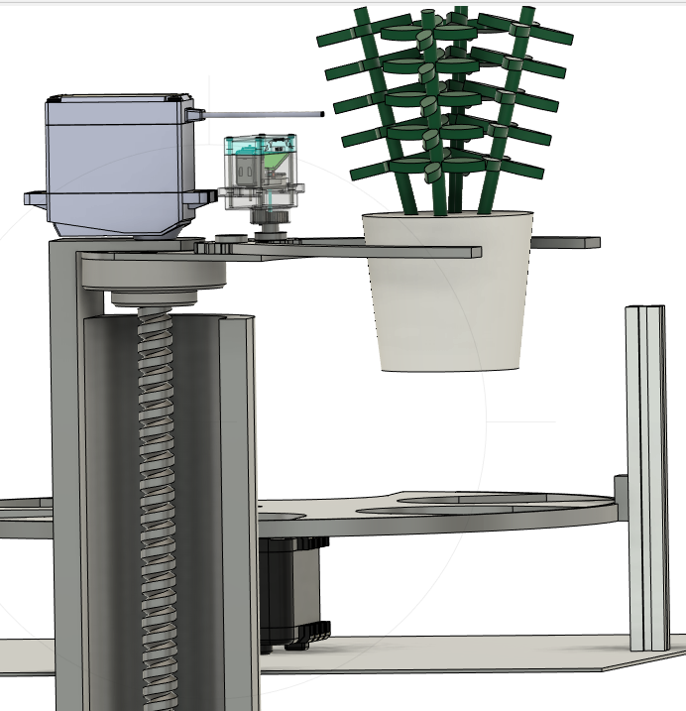
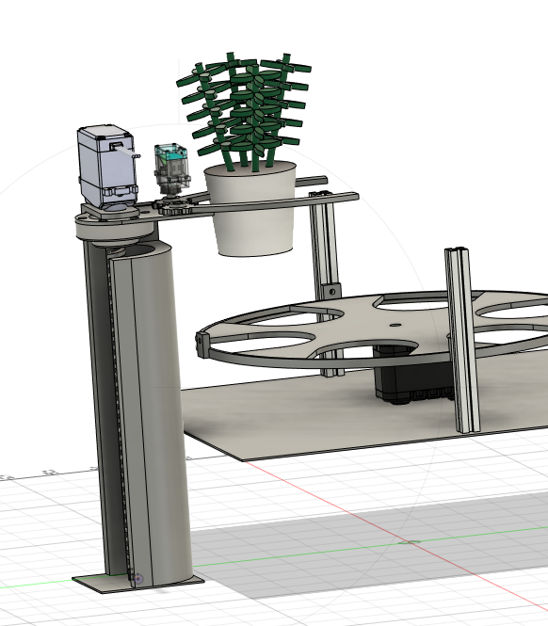
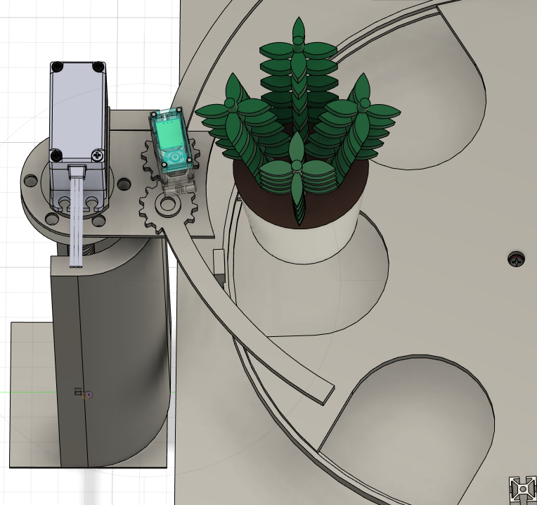
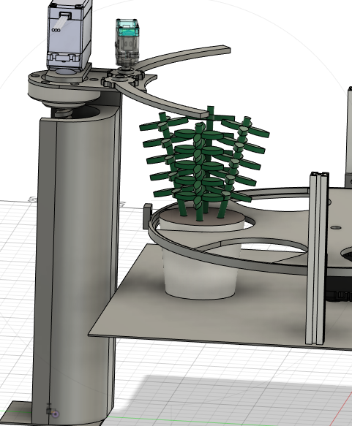
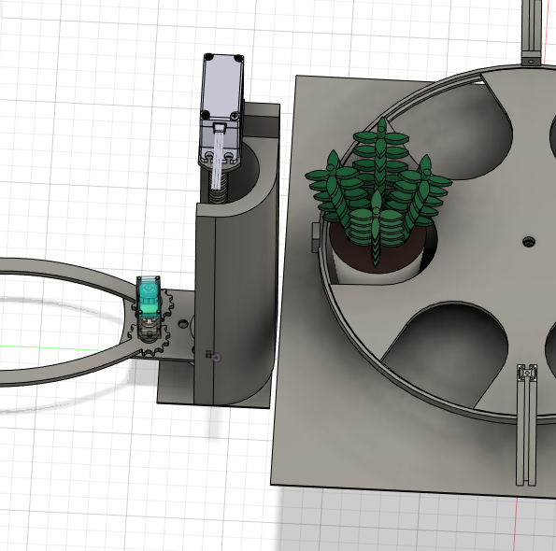
I – Logigramme d'asservissement

Slide 5
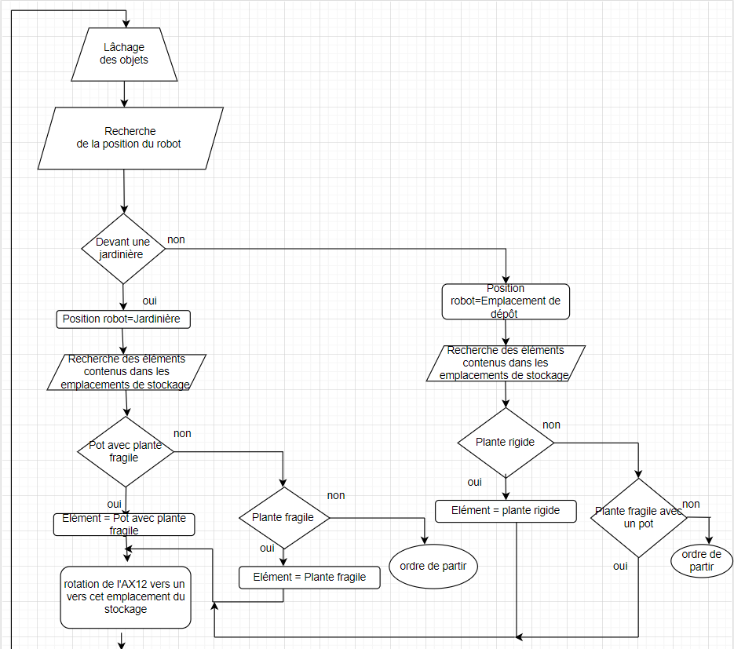
I – Logigramme d'asservissement

Slide 6
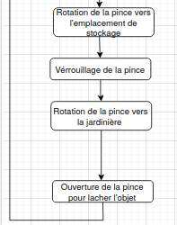
I – Logigramme d'asservissement

Slide 7
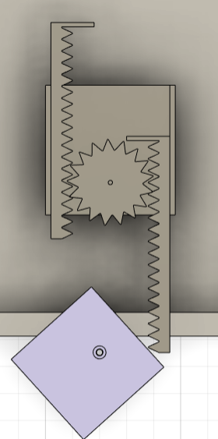
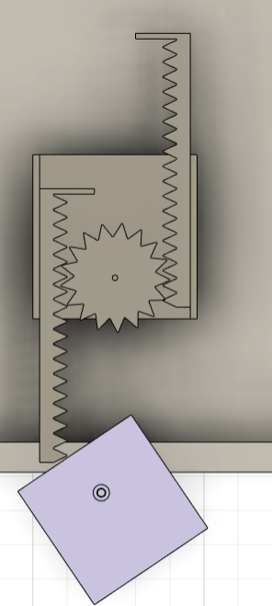
I – Solution technique
Bouger les panneaux solaires

Slide 8
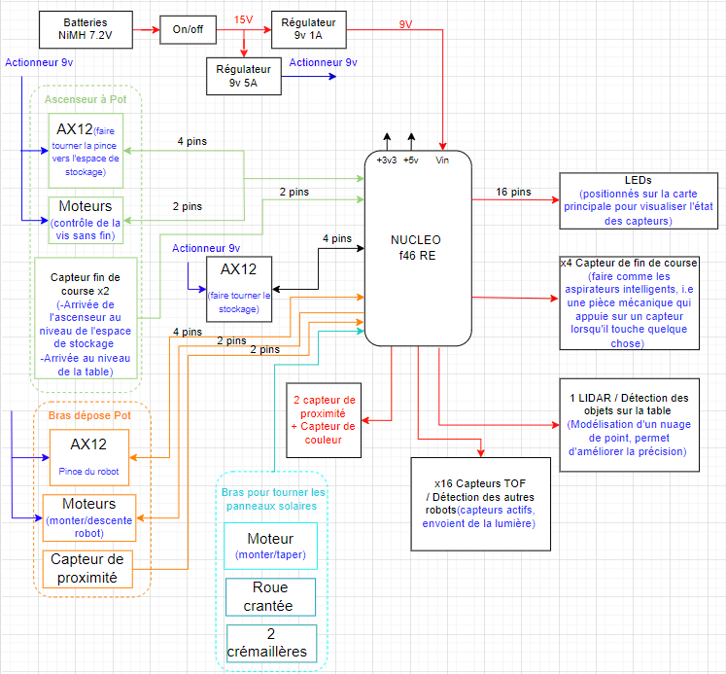
I – Diagramme d'architecture

Slide 9
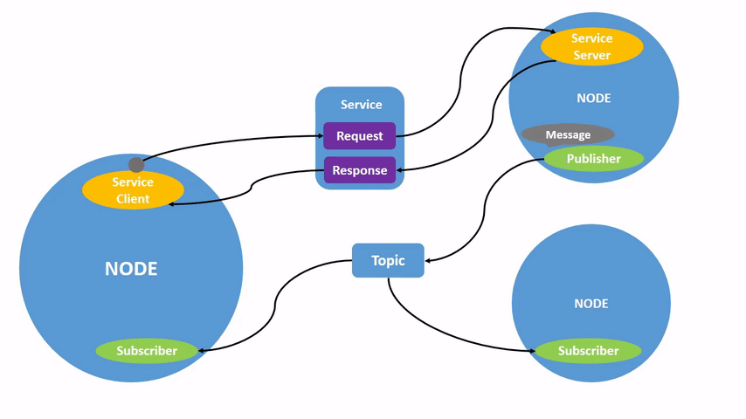
II – Architecture ROS2

Slide 10
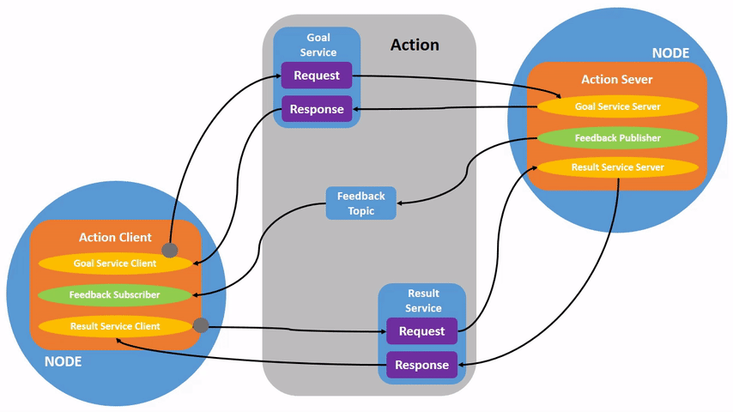
II – Architecture ROS2

Slide 11
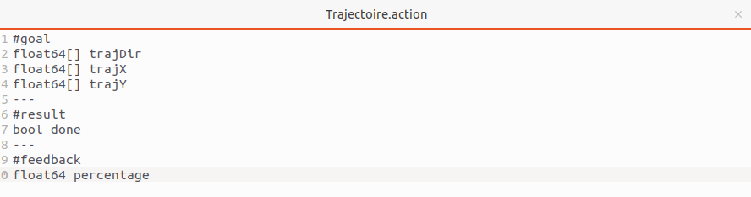
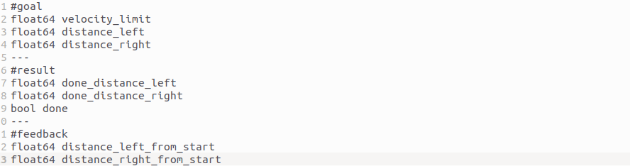
II – Architecture ROS2
Action pour la trajectoire
Action pour la distance des roues

Slide 12
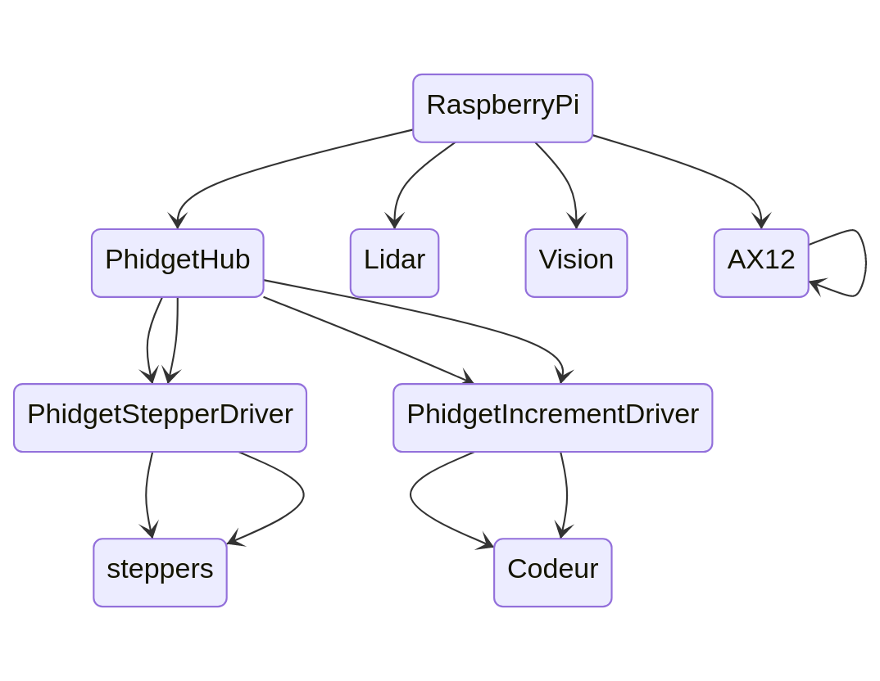


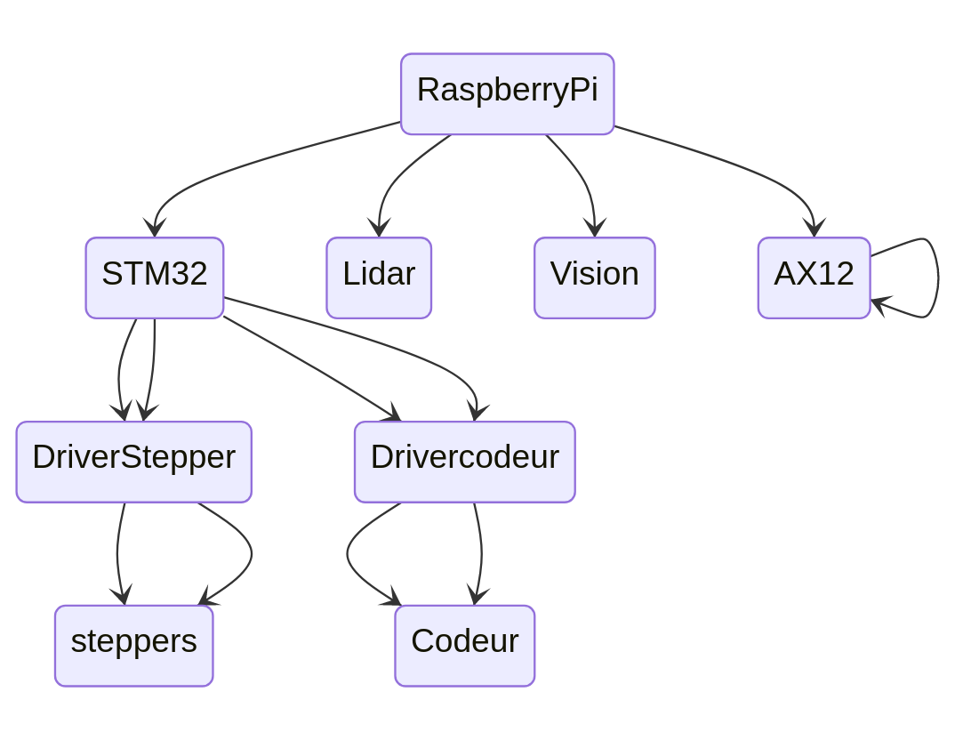
II – Architecture ROS2

Slide 13
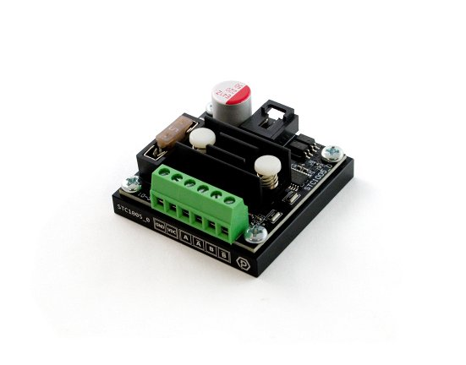
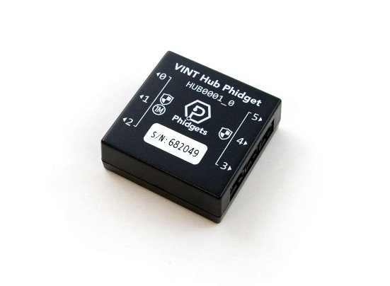
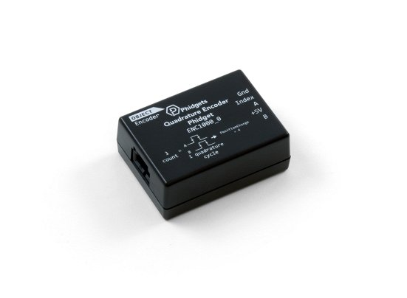
II – Architecture ROS2
Phidget driver stepper motor
Phidget driver stepper motor
Phidget driver stepper motor

Slide 14
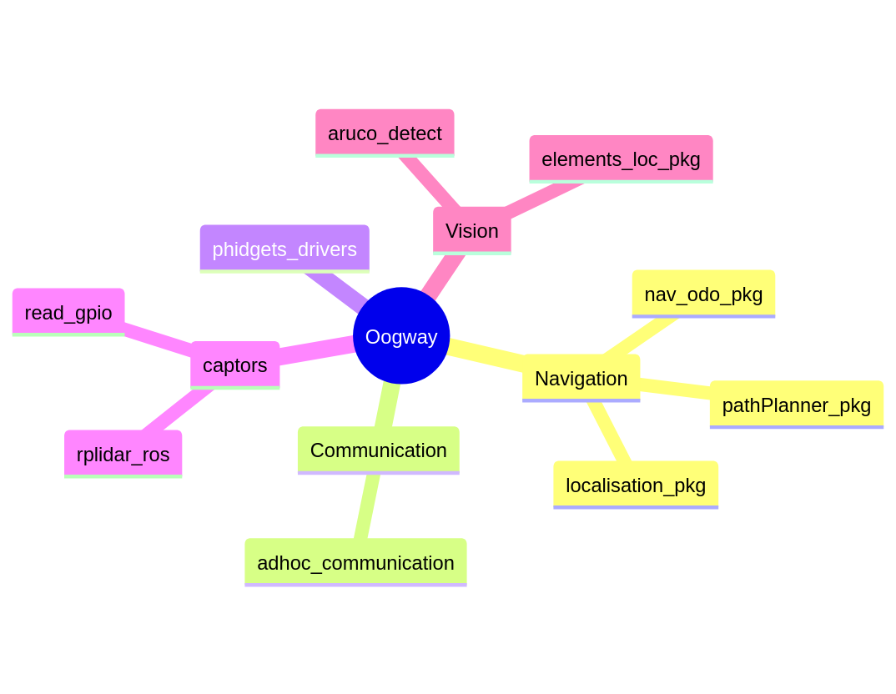
II – Architecture ROS2

Slide 15
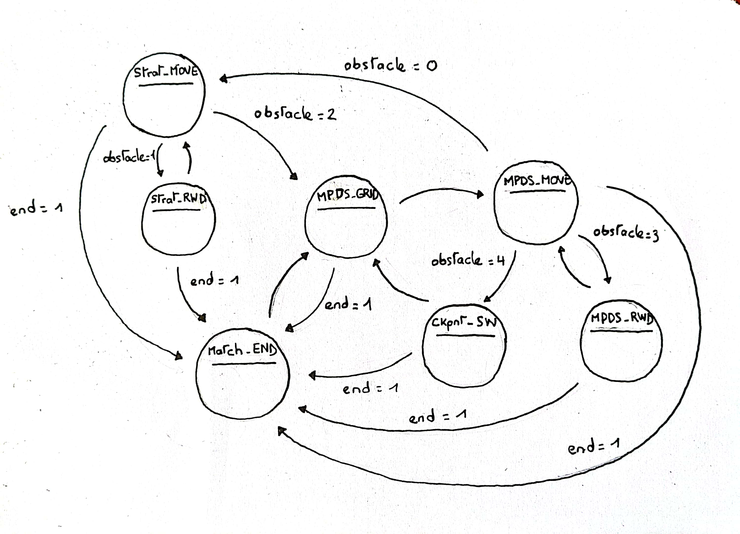
III – Architecture logicielle
Machine à états du robot

Slide 16
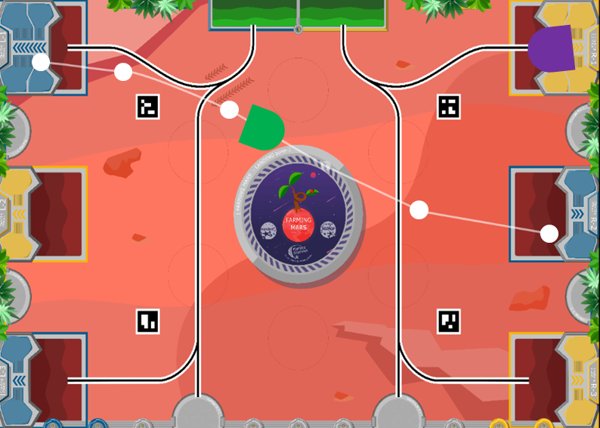
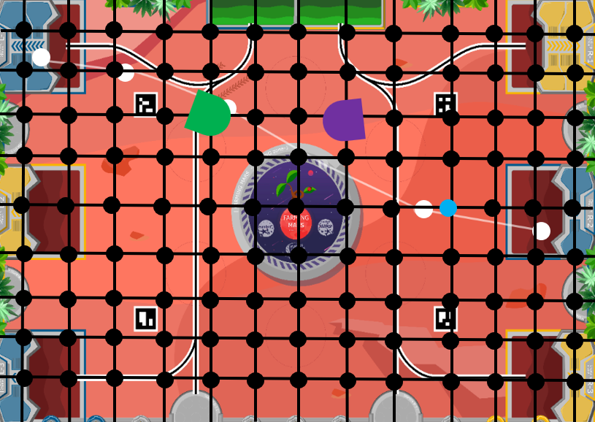
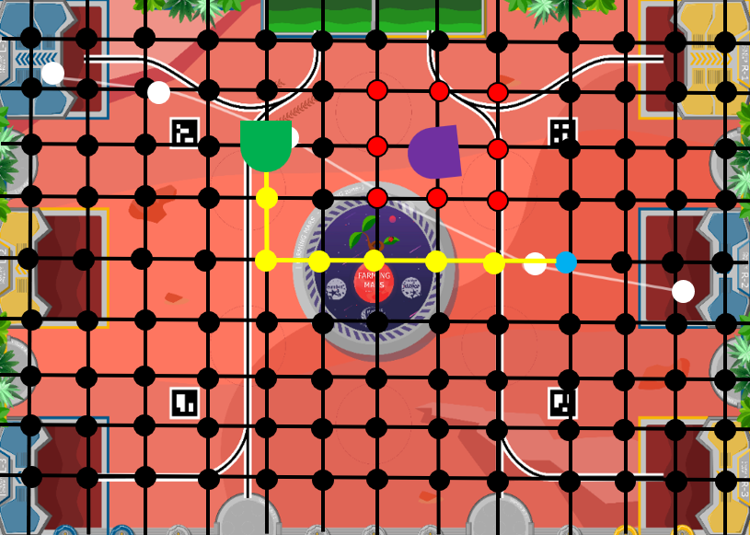
III – Architecture logicielle
Match_END : prioritaire après 75-80s de match
Strat_MOVE
MPDS_GRID
MPDS_MOVE
Strat_RWD
MPDS_RWD
Ckpnt_SW

Slide 17
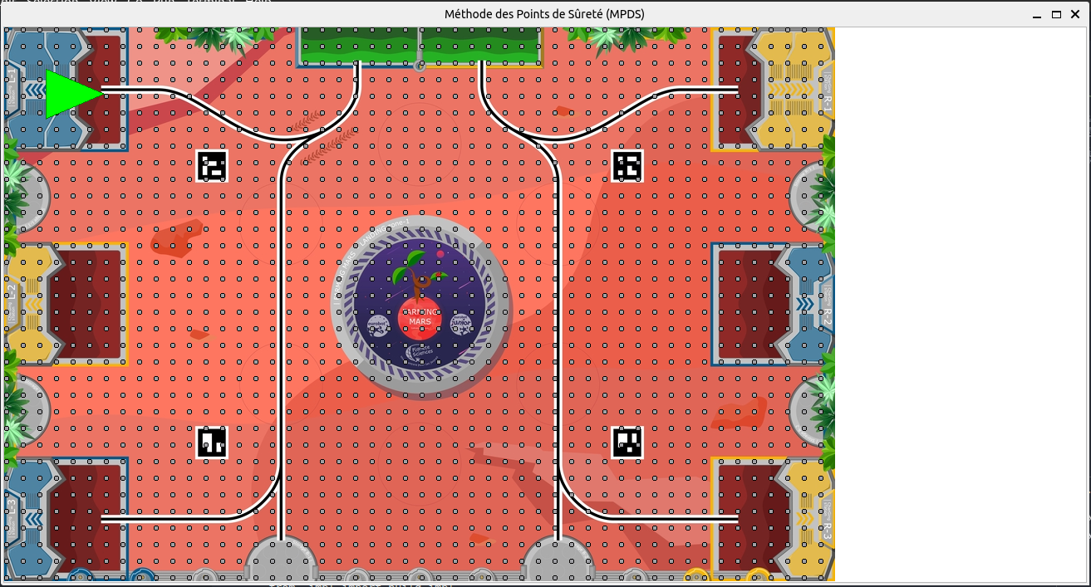
III – Réalisation de l'interface
Module PyQt5 de Python pour la GUI
Utilisation de la zone de calcul déportée ?
But : Récupérer les coordonnées du robot via le code de l'année dernière "odometry.c"

Slide 18
IV – À faire avant le prochain point
Continuer à analyser ce qui a été réalisé les années passées (code du simulateur, du robot etc.)
Terminer l'IHM de la Méthode des Points de Sûreté + tester la communication bluetooth entre un périphérique et l'IHM
Demander à M.Fiack de contacter ses amis de chez INSTAR Robotics (et ça tombe bien parce que M.Fiack il est là en train de regarder notre présentation !)

Slide 19
Merci de votre écoute !
Des questions ?
17 octobre 2023
BICHEMIN Fannie
FAGET Nathan
THIONGANE Ousmane
WEIDLE Rémi

Slide 20






Points du règlement final
Plante valide dans une zone adaptée : 3 points
Plante valide dans un pot : +1 point
Plante valide dans une jardinière : +1 point
Panneau solaire valide : 5 points
Coccinelle en zone : 5 points
Coccinelle en contact avec une plante : +5 points
Retour en zone : 10 points

Slide 21
Points du règlement final
Rendement
Bonus = min(20 points - Écart/2, Points réalisés)

